Slide 1
?

Slide 2
قیمت سکه (طرح جدید)
قیمت یک انس طلا جهانی
قیمت دلار صرافی بانکی
شاخص کل بورس تهران
حفظ شود ...
Source :
www.tgju.org

Slide 3
تقاضا
عوامل موثر بر تقاضای کالای x
قیمت x
درآمد خریدار
کالای جایگزین x
کالای مکمل x
سلیقه خریدار

Slide 4
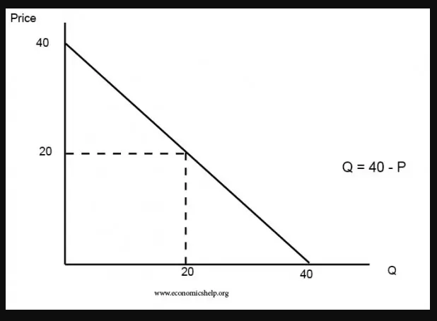
نمودار تقاضا

Slide 5
عرضه
عوامل موثر بر x عرضه
قیمت x
هزینه تولید x
فناوری

Slide 6
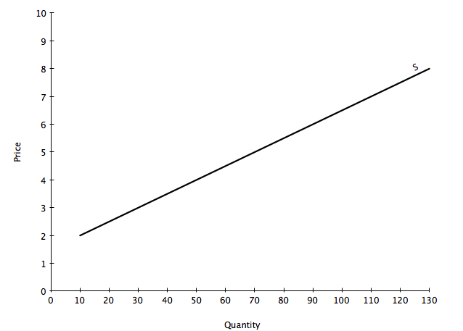
عرضه

Slide 7
دست پنهان
ارتباط دهنده ی عرضه و تقاضا
به تعادل رساننده بازار
.

Slide 8
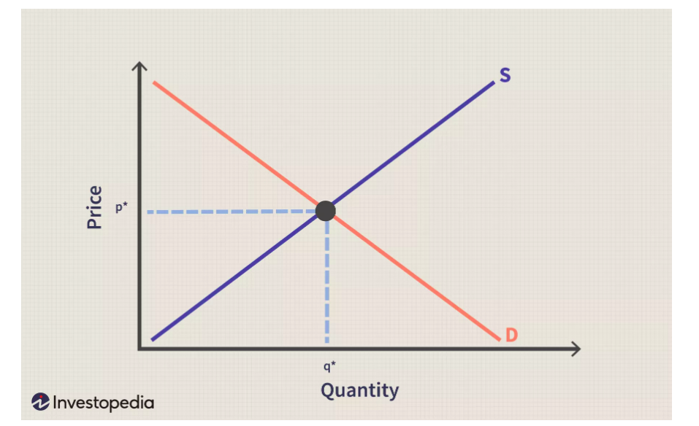
تعادل

Slide 9
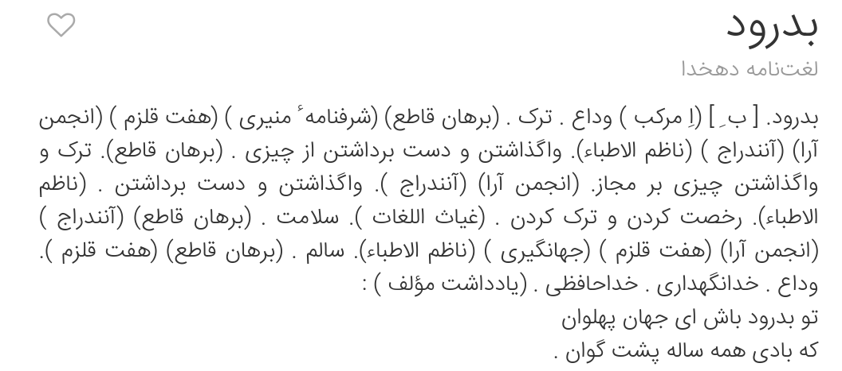
ممنونم از وقتتون
بدرود

